Slide 1
SEMINARIO DE DOCTORADO
TÉCNICAS AVANZADAS DE INVESTIGACIÓN SOCIAL
MODELOS DE REGRESIÓN Y
CORRELACIÓN
Módulo 3 A

Slide 2
CORRELACIÓN ENTRE VARIABLES CUANTITATIVAS
Los atributos fundamentales de una relación entre dos variables cuantitativas son:
Ajuste
Sentido
Forma
Fuerza

Slide 3
CORRELACIÓN ENTRE VARIABLES CUANTITATIVAS
El ajuste mide el nivel en que los pares de observaciones quedan representados en una línea en donde a cada valor de A le corresponde un valor en B. Si la nube de observaciones es estrecha y alargada, una línea recta representará a la nube de puntos y a la relación y por tanto ésta será fuerte.
El sentido de la relación se refiere a cómo varían los valores de B con respecto a A. Si al crecer los valores de la variable A lo hacen los de B, será una relación positiva o directa. Si al aumentar A, disminuye B, será una relación negativa o inversa.
La forma establece el tipo de línea a emplear para definir el mejor ajuste. Se pueden emplear tres tipos de líneas: una línea recta, una curva monotónica o una curva no monotónica.
La fuerza es la pendiente de la recta. En cuantas unidades aumenta, o disminuye, la variable A al aumentar en una unidad la variable B.

Slide 4
CORRELACIÓN ENTRE VARIABLES CUANTITATIVAS
Se considera que dos variables cuantitativas están relacionadas entre sí cuando los valores de una de ellas varían de forma sistemática con respecto a los valores homónimos de la otra. Dicho de otro modo, si tenemos dos variables, A y B, existe relación entre ellas si al aumentar los valores de B también lo hacen los de A, o por el contrario si al aumentar los valores de B disminuyen los de A.
Para variables métricas, el gráfico de dispersión es la manera más intuitiva de evaluar la relación entre las dos variables, pudiendo esta adoptar diferentes formas.
El método más usual para medir la fuerza de la relación lineal entre dos variables métricas es la correlación momento-producto o correlación de Pearson.

Slide 5
¿Hay relación entre las variables años de estudio e ingresos laborales?
Años de estudio (años) | Ingresos ($)
5 | 1.700
6 | 2.000
7 | 2.300
8 | 2.600
9 | 2.900
10 | 3.200
11 | 3.500
12 | 3.800
13 | 4.100
14 | 4.400
16 | 5.000
17 | 5.300

Slide 6
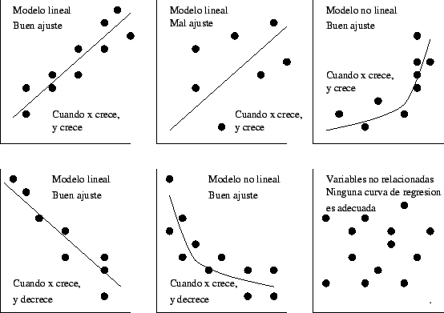
FORMAS TÍPICAS DE LOS DIAGRAMAS DE DISPERSIÓN ESTADÍSTICA

Slide 7
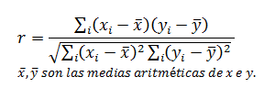
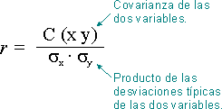
EL COEFICIENTE DE CORRELACIÓN LINEAL DE PEARSON
El Coeficiente de Correlación de Pearson es un índice estadístico que mide la fuerza de la relación lineal entre dos variables. El coeficiente representa cuánto de la varianza total presente entre ambas variables se explica por la covarianza ENTRE ellas. Su resultado es un valor que fluctúa entre –1 (correlación perfecta de sentido negativo) y +1 (correlación perfecta de sentido positivo). Cuanto más cercanos al 0 sean los valores, mayor es la debilidad o ausencia de correlación.
Su cálculo se basa en la expresión:

Slide 8
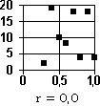
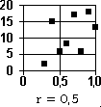
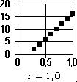
EL COEFICIENTE DE CORRELACIÓN LINEAL DE PEARSON
Si el coeficiente de correlación de Pearson (r) es cercano a 0, las dos variables no se relacionan de manera lineal entre sí (no tienen casi ninguna covariación lineal). Si su valor es cercano a +/-1, esto significa que la relación entre las dos variables es lineal y podrá ser bien representada por una línea recta.

Slide 9
CORRELACIÓN LINEALES ENTRE VARIABLES CUANTITATIVAS
A pesar del hecho que el coeficiente de Pearson sólo estima la relación entre dos variables, es fácil calcular una matriz de correlación entre todos los pares potenciales de variables, para luego evaluar aquellas relaciones relevantes.
Un aspecto débil del análisis de correlación es que sólo detecta la parte lineal de las relaciones entre las variables. Por ejemplo, una relación que obedece a una ecuación curvilineal pasaría inadvertida.
Sin embargo, las variables a evaluar pueden experimentar transformaciones que permite su “linealización”, para cual resulta previamente necesario conocer la forma exacta esperada y/o observada de la relación.

Slide 10
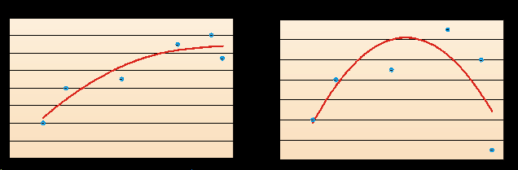
Para recordar
CURVA MONOTÓNICA CURVA NO MONOTÓNICA
En el caso de una relación bajo la forma de una curva monotónica, la relación entre las dos variables no es constante a lo largo de toda la recta, y por lo tanto la pendiente de la misma es variable en su recorrido. Se dice que la línea de ajuste es no lineal puesto que es una curva.
En el caso de una relación representada por una curva no monotónica varía tanto la pendiente de la curva como el sentido de la relación, que en unos sectores puede ser positiva (ascendente) y en otros negativa (descendente).

Slide 11
EJEMPLO CORRELACIÓN
Total Ocupados entre 25 y 45 años (con ingresos)

Slide 12
EJEMPLO CORRELACIÓN
Total Ocupados entre 25 y 45 años (con ingresos)
Varones

Slide 13
EJEMPLO CORRELACIÓN
Total Ocupados entre 25 y 45 años (con ingresos)
Mujeres

Slide 14
Correlación parcial.
Para identificar interpretaciones espureas

Slide 15
Modelo de correlación parcial
x
y
Relación original
r_{xy} = correlación simple
La covariación observada no necesariamente es explicación
t
Variable de control
Relación original
y
Correlación parcial es “lo que queda” de la relación original después de quitarle la incidencia de la variable de control.
x
r_{xy.t} = correlación parcial

Slide 16
Matriz de coeficientes de correlación parcial
r_{xy}
r_{xy.t}
Variable de control
r_{xy} = 0,665
r_{xy.t} = 0,639

Slide 17
Resultados de coeficientes de correlación parcial
La variable de control presenta incidencia casi nula en la relación original: El nivel de asistencia escolar de los niños se relaciona con el nivel de privación material del hogar al que pertenecen, de manera casi independientemente de la desocupación del jefe de hogar.
r_{xy} = 0,665
r_{xy.t} = 0,639

Slide 18
REGRESIÓN LINEAL

Slide 19
Para recordar
Modelos de Regresión Lineal
Problemas de determinación
  El investigador suele tener razones teóricas o prácticas para creer que una determinada variable es dependiente de una o más variables distintas.
  Si hay suficientes observaciones empíricas sobre estas variables, el análisis de regresión es un método apropiado para describir la estructura, fuerza y sentido exacto de esta asociación.

Slide 20
¿Los años de estudio e ingresos determinan el valor de los ingresos laborales?
Años de estudio (años) | Ingresos ($)
5 | 1.700
6 | 2.000
7 | 2.300
8 | 2.600
9 | 2.900
10 | 3.200
11 | 3.500
12 | 3.800
13 | 4.100
14 | 4.400
16 | 5.000
17 | 5.300

Slide 21
Para recordar
Modelos de Regresión Lineal
Problemas de Causalidad
  El modelo permite diferenciar variables explicativas, independientes o predictivas (métricas), variables a explicar o dependientes, y variables control o intervinientes (métricas o transformadas en variables categoriales).
  La distinción entre variables dependientes e independientes debe efectuarse con arreglo a fundamentos teóricos, por conocimiento o experiencia y estudios anteriores.
  Métodos de tipo: Y : f (X, є) / Y = a + bX+ e

Slide 22
Para recordar
Modelos de Regresión Lineal
Respuestas Metodológicas
Estima el grado de ajuste o de bondad explicativa del modelo teórico independientemente del nivel de covarianza entre las variables introducidas
Predice el valor medio que puede asumir la variable Y dado un valor de X (regresión a la media) bajo un intervalo de confianza
Estima el efecto neto / fuerza / sentido de cada una de las variables predictoras de la variable dependiente (control sobre los demás efectos suponiendo independencia entre ellas).

Slide 23
Para recordar
Modelos de Regresión Lineal
Supuestos Estadísticos del Método
Se supone que la forma funcional que relaciona la variable DEPENDIENTE con la/las variables explicativas es de tipo LINEAL.
Las variables explicativas deben ser entre sí INDEPENDIENTES, la varianza de los errores constante, con distribución normal y los errores no deben estar correlacionados.
La CONSTANTE (b₀) no sólo expresa el valor estimado de y en la ordenada al origen, sino también el conjunto de los errores no lineales y desconocidos del modelo.

Slide 24
Para recordar
Modelos de Regresión Lineal
Función Lineal de Regresión
El objetivo de la técnica de regresión es estimar la relación estadística que existe entre la variable dependiente (Y) y una o más variables independientes (X₁, X₂,… X_{n}). Para poder realizar esto, se postula una relación funcional entre las variables. Debido a su simplicidad analítica, la forma que más se utiliza en la práctica es la relación lineal:
ŷ= b₀ + b₁x₁ +… b_{n}x_{n}
donde los coeficientes b₀ y b₁, … b_{n}, son los factores que definen la variación promedio de y, para cada valor de x. Estimada esta función teórica a partir de los datos, cabe preguntarse qué tan bien se ajusta a la distribución real.

Slide 25
Para recordar
Modelos de Regresión Lineal
Función Lineal de Regresión
- El parámetro b₀, conocido como la “ordenada en el origen,” nos indica cuánto vale Y cuando X = 0. El parámetro b₁, conocido como la “pendiente,” nos indica cuánto aumenta Y por cada aumento en X.
- La técnica consiste en obtener estimaciones de estos coeficientes a partir de una muestra de observaciones sobre las variables Y y X.
- En el análisis de regresión, estas estimaciones se obtienen por medio del método de mínimos cuadrados. Logradas estas estimaciones se puede evaluar la bondad de ajuste y significancia estadística.

Slide 26
DISTRIBUCIÓN SIMULADA DE DATOS

Slide 27
DIAGRAMAS DE DISPERSIÓN ESTADÍSTICA
Gráfico de puntos para variables cuantitativas
Disposición:
Eje de abscisas: variable independiente (X)
Eje de ordenadas: variable dependiente (Y)
Frecuentemente X es una variable controlada (no aleatoria)
Un punto por cada observación (par de valores X-Y)
Aproximación al tipo de relación existente entre las variables
Dadas dos variables X y Y tomadas sobre el mismo elemento de la población, el diagrama de dispersión es simplemente un gráfico de dos dimensiones, donde en un eje (la abscisa) se grafica una variable (independiente), y en el otro eje (la ordenada) se grafica la otra variable (dependiente). Si las variables están correlacionadas, el gráfico mostraría algún nivel de correlación (tendencia) entre las dos variables. Si no hay ninguna correlación, el gráfico presentará una figura sin forma, una nube de puntos dispersos en el gráfico.

Slide 28
¿Los años de estudio e ingresos determinan el valor de los ingresos laborales?
Años de estudio (años) | Ingresos ($)
5 | 1.700
6 | 2.000
7 | 2.300
8 | 2.600
9 | 2.900
10 | 3.200
11 | 3.500
12 | 3.800
13 | 4.100
14 | 4.400
16 | 5.000
17 | 5.300

Slide 29
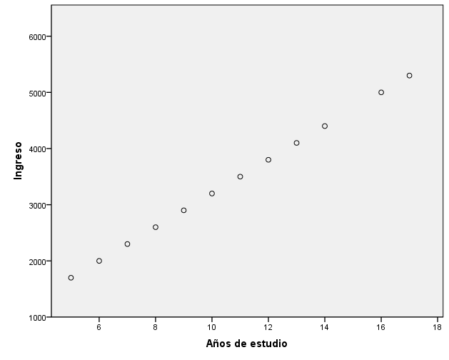
Diagrama de dispersión años de estudio e ingresos

Slide 30
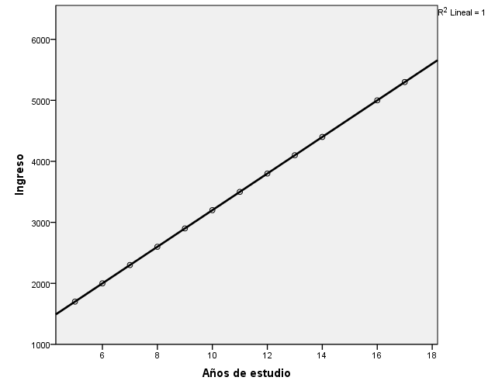
Diagrama de dispersión años de estudio e ingresos

Slide 31
Recta de regresión
y = a + b * x
$ = a + b * años estudios

Slide 32
Particularidades de recta de regresión
Ordenada al origen
y = a + b * x
Pendiente
Δ y
$ = a + b * años estudios
a
Δ x

Slide 33
Pendiente de recta de regresión
Δ y
α
Δ x
Δ y
b = tg α =
Δ x

Slide 34
Determinación de pendiente de recta de regresión
Años de estudio (años) | Ingresos ($)
5 | 1.700
6 | 2.000
7 | 2.300
8 | 2.600
9 | 2.900
10 | 3.200
11 | 3.500
12 | 3.800
13 | 4.100
14 | 4.400
16 | 5.000
17 | 5.300
Δ y
b =
Δ x
Δ x
Δ y
b = ($ 2900 – $ 2000) / (9 año – 6año)
9 - 6
2900 - 2000
b = 900 $ / 3 año
b = 300 $ / año

Slide 35
Determinación de ordenada al origen de recta de regresión
y = a + b * x
b = 300 $ / año
a = y – (b * x)
Años de estudio (años) | Ingresos ($)
5 | 1.700
........ | .......
8 | 2.600
....... | .......
17 | 5.300
a = 2600 $ - (300 $ / año * 8 año)
a = 2600 $ - 2400 $
a = 200 $

Slide 36
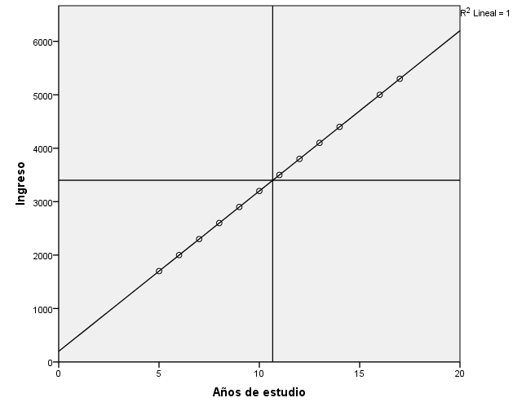
Recta de regresión
x media
y media
a = 200 $
$ = 200 $ + 300 $ / año * Año de estudio

Slide 37
PREDICCIÓN, UNA DE LAS POTENCIALIDADES DEL MODELO

Slide 38
Predicción
$ = 200 $ + 300 $ / año * Año de estudio
Si años estudio = 15
$ = 200 $ + 300 $ / año * 15 años
$ = 200 $ + 4500 $
$ = 4700 $

Slide 39
EN REALIDAD LOS PUNTOS NO ESTAN SOBRE UNA RECTA, EN EL MEJOR DE LOS CASOS …

Slide 40
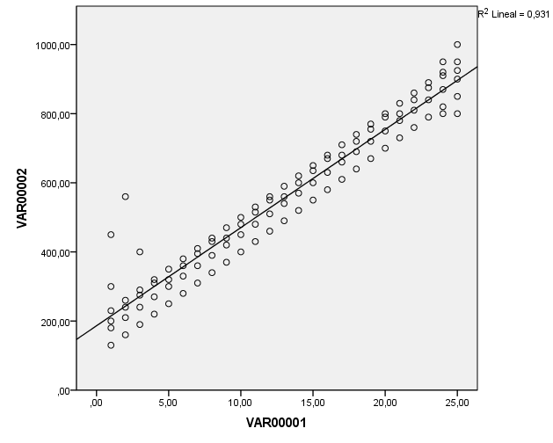
Recta de regresión / Técnica mínimos cuadrados

Slide 41
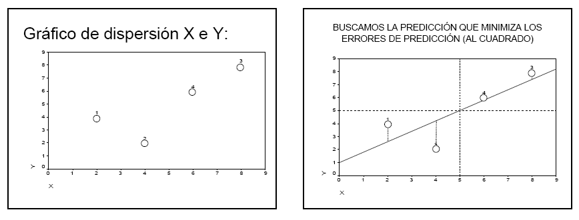
GRÁFICOS DE DISPERSIÓN / PENDIENTE DE LA RECTA
En el caso de asumir una recta, se admite que variando en una unidad la variable X se registra un cambio constante en los valores de Y. A ese factor de ajuste entre ambas series se le llama pendiente de la recta, y se asume que es constante a lo largo de toda la recta.

Slide 42
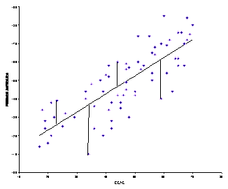
GRÁFICOS DE DISPERSIÓN / RECTA DE REGRESIÓN
Para el cálculo de la recta de regresión se aplica el método de mínimos cuadrados entre dos variables. Esta línea es la que hace mínima la suma de los cuadrados de los residuos, es decir, es aquella recta en la que las diferencias elevadas al cuadrado entre los valores calculados por la ecuación de la recta y los valores reales de la serie, son las mínimas posibles.
y = a + bx

Slide 43
ESTADÍSTICOS DEL MODELO AJUSTADO

Slide 44
Para recordar
Modelos de Regresión Lineal
Función Lineal de Regresión
Una pregunta importante que se plantea en el análisis de regresión es la siguiente: ¿Qué parte de la variación total en Y se debe a la variación en X? ¿Cuánto de la variación de Y no se explica por X?
El estadístico que mide esta proporción o porcentaje se denomina coeficiente de determinación (R²). Si, por ejemplo, al hacer los cálculos respectivos (elevar al cuadro el R de correlación de Pearson) se obtiene un valor de 0.846, esto significa que el modelo explica el 84.6 % de la variación de la variable dependiente.

Slide 45
Modelos de Regresión Lineal
Salidas Estadísticas del Método
Se evalúa la fuerza y la bondad de ajuste del modelo teórico a a través del coeficiente de determinación R²
La capacidad explicativa del modelo se hace a partir del método de mínimos cuadrados (ANOVA), cuyo resultado es testeado a través de F de Fisher
Predice los valores de la variable dependiente a partir de estimar el valor del coeficiente (B), el error estándar (S) y el coeficiente R parcial (BETA) de cada una de las variables y de la Constante
Mide la fuerza, sentido y significancia estadística de las variables del modelo sobre la variable dependiente a través de la prueba t de Student

Slide 46
Modelos de Regresión Lineal
Requisitos del Método de Regresión
Linealidad: La relación debe ser lineal directa o inversa, y los valores observados deben quedar claramente ajustados sobre una recta.
Distribución normal de errores: La variable aleatoria є (error) entre los valores Y observados y los Y esperados debe ser independiente de los valores de X, y tales errores deben tener una distribución normal.
No correlación de errores: Cualquier par de errores, є_{i} y є_{j} deben ser estadísticamente independientes entre sí, es decir que su covarianza sea igual a 0.
Homocedasticidad: Las variables aleatorias є_{j} deben tener una varianza finita σ² que sea constante para todos los valores de x_{j .}
En un modelo de regresión múltiple se agrega el supuesto de variables independientes no correlacionadas.

Slide 47
Modelos de Regresión Lineal
Requisitos del Método de Regresión
Linealidad. Si no se tiene linealidad se dice que tenemos un error de especificación. Evaluar a través de gráficas de dispersión. La suma de los residuos dará 0 por definición (mínimos cuadrados).
Normalidad de los residuos tipificados. La distribución de los errores estandarizados debe ser normal. La prueba de Kolmogorff-Smirnov, con gráficos de normalidad de tipo Q-Q (cuantiles) o P-P(proporciones) o un Histograma: añade una curva N(0,1) Gráfico de Probabilidad Normal de tipo P-P.
Independencia entre los residuos: Cualquier par de errores, єi y єj deben ser estadísticamente independientes entre sí. Se prueba incorrelación mediante el estadístico de Durbin-Watson que toma valor 2 cuando los residuos son completamente independientes (entre 1.5 y 2.5 se considera que existe independencia), DW<2 indica auto-correlación positiva y DW>2 auto-correlación negativa (rango 0-4).
Homocedasticidad. Las variables aleatorias є_{j} deben tener una varianza finita σ² que sea constante para todos los valores de x_{j .} Esta condición se estudia utilizando las variables: ZPRED=pronósticos, tipificados y ZRESID=residuos tipificados.

Slide 48
Modelo ajustado y recta de regresión
r de Pearson
Significancia
“a” Ordenada al origen
“b” Pendiente

Slide 49
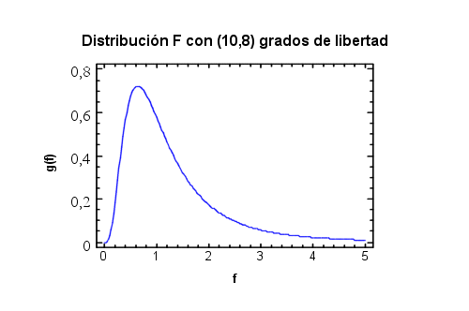
Para recordar
Modelos de Regresión Lineal
Distribución F de Fisher-Snedecor
- Nunca adopta valores menores de 0 y es asimétrica positiva. En el modelo de regresión representa la relación entre el total de la varianza de la variable dependiente y la parte explicada de dicha varianza.
Es una familia de curvas, en función de los llamados “grados de libertad” del numerador y del denominador. La distribución F equivale a una razón entre dos chi-cuadrados (de ahí que se hable en el caso de F de grados de libertad en el numerador y en el denominador)

Slide 50
Modelos de Regresión Lineal Múltiple
Problemas de determinación
El investigador suele tener razones teóricas o prácticas para creer que los valores de una variable dependen del comportamiento de una o más variables distintas.
Si hay suficientes observaciones empíricas sobre estas variables, el análisis de regresión es un método apropiado para predecir el comportamiento de la variable dependiente y describir la estructura, fuerza y sentido exacto de la relación.

Slide 51
Regresión lineal múltiple
Introducción de otra/s variables independientes
Pendiente correspondientes a x
y = a + b * x + c * z
Ordenada al origen
Pendiente correspondiente a z
La incorporación de una segunda variable independiente convierte la ecuación de la recta de predicción en la ecuación de un plano de predicción.

Slide 52
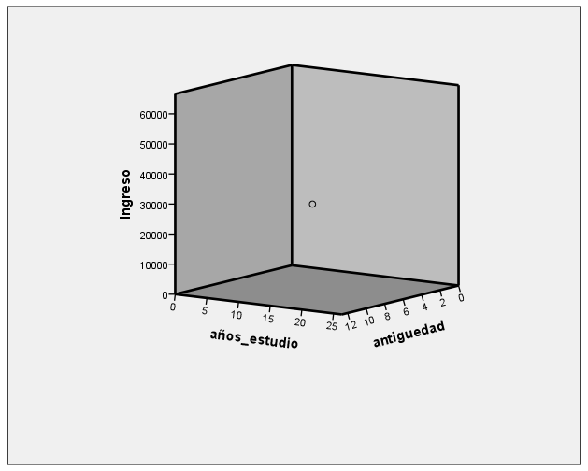
Identificación de un punto en el espacio según datos de tres variables

Slide 53
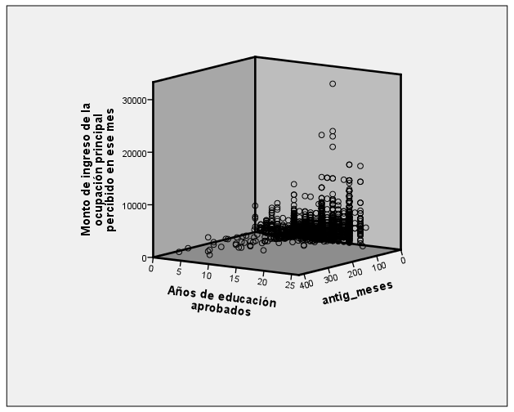
Identificación de nube de puntos en el espacio según datos de tres variables

Slide 54
Modelos de Regresión Lineal
Salidas Estadísticas del Método
Se evalúa la bondad de ajuste del modelo teórico a a través del coeficiente de determinación R²
La capacidad explicativa del modelo se hace a partir del método de mínimos cuadrados (ANOVA), cuyo resultado es testeado a través de F de Fisher
Predice los valores de la variable dependiente a partir de estimar el valor del coeficiente (B), el error estándar (S) y el coeficiente R parcial (BETA) de cada una de las variables y de la Constante
Mide la fuerza, sentido y significancia estadística de las variables del modelo sobre la variable dependiente a través de la prueba t de Student

Slide 55
Modelos de Regresión Lineal Múltiple
Control de Supuestos
Detección de MULTICOLINEALIDAD a través de tablas de correlación simple entre las variables independientes. Seleccionar las variables con menor correlación o transformar en variables ficticias no correlacionadas.

Slide 56
Construcción de variables dummy
Se utilizan para ingresar variables cualitativas con un rol de predictoras en un modelo de regresión.
Consiste en la generación de tantas variables dicotómicas como categorías menos uno tenga la variable original
Ejemplo: variable original: Sexo
Cantidad de categorías: 2 (Varón / Mujer)
Necesidad de generar una variable dummy (N-1 categorías)
Valores que asume la dummy: Si es varón = 0 / Si es mujer = 1.

Slide 57
MODELOS DE REGRESIÓN LÍNEAL
ANÁLISIS DE UN EJEMPLO

Slide 58
Modelos de Regresión Lineal
ANÁLISIS DE UN EJEMPLO
El ingreso horario de los ocupados (entre 25 y 45 años) no se ve afectados por el sexo sino que depende de la cantidad de años de instrucción

Slide 59
Modelos de Regresión Lineal
Control de Supuestos
LINEALIDAD: a través de gráficas de dispersión simple y parciales. Transformación de las variables hasta lograr el mejor ajuste (mayor bondad de ajuste R2).
NORMALIDAD DE LOS RESIDUOS: a través de un gráfico de de distribución de los residuos tipificados. Solución: eliminación de datos outliers.
AUTOCORRELACIÓN DE ERRORES: a través de la prueba Durbin-Watson / el valor 2 indica no autocorrelación. Solución: Corrección de observaciones o eliminación de datos.
HETEROSCEDASTICIDAD: a través de gráficos de residuos є para cada valor de ŷ. Solución: Eliminación de casos outliers, transformación de las variables independientes y/o estandarización de la variable dependiente Y.
MULTICOLINEALIDAD: a través de matrices de correlación simple entre las variables independientes, análisis de Tolerancia y Diagnóstico de Colinealidad. Solución: Seleccionar variables independiente con baja correlación entre sí y/o transformar en variables dummy no colineales.

Slide 60
Modelos de Regresión Lineal
ANÁLISIS DE UN EJEMPLO
CORRELACIÓN DE PEARSON

Slide 61
Modelos de Regresión Lineal
ANÁLISIS DE UN EJEMPLO
BONDAD DE AJUSTE DEL MODELO (R²)

Slide 62
Modelos de Regresión Lineal
ANÁLISIS DE UN EJEMPLO
ANÁLISIS DE VARIANZA DE LOS MODELOS

Slide 63
Modelos de Regresión Lineal
ANÁLISIS DE UN EJEMPLO
COEFICIENTES B Y PRUEBAS T DE SIGNIFICANCIA

Slide 64
Modelos de Regresión Lineal
ANÁLISIS DE UN EJEMPLO
GRAFICAS DE DISPERSIÓN DE RESIDUOS

Slide 65
Modelos de Regresión Lineal
ANÁLISIS DE UN EJEMPLO
PRUEBAS DE HETEROSCEDASTICIDAD

Slide 66
Modelos de Regresión Lineal
ANÁLISIS DE UN EJEMPLO
DURBIN WATSON: EVALUACIÓN DE AUTOCORRELACIÓN

Slide 67
Modelos de Regresión Lineal
¿QUÉ HACER FRENTE A LOS SESGOS DE ESTIMACIÓN?
Eliminar casos OUTLIERS que afectan la distribución.
Recodificación de las variables independientes y/o transformación LOGÍSTICA de la variable dependiente.
Estratificación del análisis a partir de usar una variable independiente como CRITERIO PARA DIVIDIR a la población en grupos comparables.

Slide 68
Modelos de Regresión Lineal
ANÁLISIS DE UN EJEMPLO
CORRELACIÓN SIMPLE

Slide 69
Modelos de Regresión Lineal
ANÁLISIS DE EJEMPLOS
BONDAD DE AJUSTE DE LOS MODELOS (R²)
Modelo
Original
Excluyendo
desvíos
mayores a 8z

Slide 70
Modelos de Regresión Lineal
ANÁLISIS DE UN EJEMPLO
BONDAD DE AJUSTE DEL MODELO (R²)
Variable
dependiente
logaritmo
ing. horario

Slide 71
Modelos de Regresión Lineal
ANÁLISIS DE UN EJEMPLO
ANÁLISIS DE VARIANZA DE LOS MODELOS

Slide 72
Modelos de Regresión Lineal
ANÁLISIS DE UN EJEMPLO
COEFICIENTES B Y PRUEBAS T DE SIGNIFICANCIA

Slide 73
Modelos de Regresión Lineal
ANÁLISIS DE UN EJEMPLO
GRAFICAS DE DISPERSIÓN DE RESIDUOS

Slide 74
Modelos de Regresión Lineal
ANÁLISIS DE UN EJEMPLO
DURBIN WATSON: EVALUACIÓN DE AUTOCORRELACIÓN

Slide 75
Modelos de Regresión Lineal
ANÁLISIS DE UN EJEMPLO
PRUEBAS DE HETEROSCEDASTICIDAD

Slide 76
Verificación de los supuestos del modelo
Pruebas de la linealidad
Pruebas de independencia
Pruebas de homoscedasticidad
Pruebas de normalidad
Pruebas de Colinealidad

Slide 77
Scatter- plot (gráfico de dispersión)
El scatter plot nos permite obtener respuesta a la siguientes cuestiones:
1. ¿Las variables X e Y están relacionadas?
2. ¿Las variables X e Y están linealmente relacionales?
3. ¿Las variables X e Y están relacionadas no- linealmente?
4. ¿La variación en el cambio de Y depende de X?
5. ¿Hay outliers (valores extremos o atípicos)?

Slide 78
DEPENDEN : variable dependiente.
ZPRED: valores pronósticos tipificados; valores pronósticos divididos por su desviación estándar (media de 0 y desviación 1).
ZRESID: residuos tipificados.
DRESID: residuos eliminados; es decir, al efectuar los pronósticos se elimina de la ecuación el caso sobre el que se efectúa el pronóstico.
ADJPRED: pronósticos ajustados; es decir, valores pronosticados sin incluir el caso pronosticado.
SRESID: residuos estudentizados; divididos por su desviación estándar y se distribuyen según la t de Student.
SDRESID: residuos estudentizados

Slide 79
Interpretando los plots de valores predichos y residuales
Los plots de los valores predichos, observados y residuales son esenciales en determinar si el modelo ajustado satisface los ‘cuatro presupuestos de la regresión lineal:
1. Linealidad de la relación entre la variable dependiente e independientes.
2. Independencias o no autocorrelación de los errores.
3. Homoscedasticidad o variancia constante de los errores.
4. Normalidad de la distribución del error.

Slide 80
Linealidad
Se obtiene del plot de los valores observados y predichos versus la variable independiente. Si la relación no es lineal, la dispersión (scatter) de los puntos mostrará una desviación sistemática de la línea de regresión.
Con el modelo de la regresión múltiple es mejor generar un gráfico simple (plot) de los valores observados versus los valores predichos. Teóricamente, en un gráfico de observados vs. predichos los puntos deberían moverse entre torno a la línea recta diagonal.
El gráfico de valores residuales vs. valores predichos es esencialmente el mismo que el anterior, a excepción de que la línea de referencia es horizontal más que de 45 grados.

Slide 81
Linealidad

Slide 82
Linealidad

Slide 83
Homoscedasticidad
En el cuadro de diálogo de Gráficos se obtienen una serie de variables listadas para obtener diferentes gráficos de dispersión, por ejemplo: Los valores ZRESID se trasladan al eje Y y los valores ZPRED al eje X.
La variación de los residuos debe ser uniforme en todo el rango de valores pronosticados; es decir, el tamaño de los residuos es independiente del tamaño de los pronósticos. Por lo tanto, el gráfico de dispersión no debe mostrar ninguna pauta de asociación entre los pronósticos y los residuos.

Slide 84
Homoscedasticidad

Slide 85
Homoscedasticidad

Slide 86
Independencia de los residuos
Uno de los supuestos básicos del MRL (modelos de la regresión lineal) es la independencia entre los residuos. El estadístico de Durbin-Watson aporta información sobre el grado de independencia existente entre ellos.
El estadístico de Durbin-Watson (DW) proporciona información sobre el grado de independencia entre los residuales. El estadístico DW varía entre 0 y 4, y toma el valor 2 cuando los residuales son independientes.
Valores menores que 2 indica autocorrelación positiva. Podemos asumir independencia entre los residuales cuando DW toma valores entre 1.5 y 2.5

Slide 87
Prueba de normalidad
A) Mediante el histograma de los residuos tipificados. La curva se construye con media 0 y un desviación típica de 1.
B) Gráfico de probabilidad normal. En el eje de las abscisas se representa la probabilidad acumulada de cada residuo y en de las ordenadas la probabilidad acumulada teórica o esperada.

Slide 88
Teóricamente este gráfico debería ser una línea recta diagonal. Si los datos se inclinan hacia arriba o hacia abajo, indica una distribución asimétrica (sesgada).
Si el gráfico de probabilidad normal muestra una línea recta, es razonable asumir que los datos observados proceden de una distribución normal. Si los puntos se desvían de la línea recta, hay evidencia en contra de la distribución normal e independiente.

Slide 91
Multicolinealidad
Estadísticos de colinealidad
Tolerancia y VIF (variancia inflation factors)
Tolerancia: Una primera medida para para probar la colinealidad o no dependencia lineal entre los regresores (T_{p} = 1 – R_{p}²⁾.
Cuando tiene un valor máximo de 1, la variable no tiene ningún grado de colinealidad con las restantes, Un valor 0 indica que la variable es una combinación lineal perfecta de otros regresores. Es deseable que, en general, sea mayor a .40

Slide 92
VIF (variance inflation factor): a medida que es mayor la multicolinealidad, en un de los regresores, la variancia de su coeficiente comienza a crecer. La multicolinealidad infla la variancia del coeficiente (VIF_{p}= 1/(1-R_{xp}²).
La VIF tomará un valor mínimo de 1 cuando no hay colinealidad y no tendrá límite superior en el caso de multicolinealidad.
En presencia de multicolinealidad, una solución lógica consiste en eliminar del modelo aquellas variables con más alto VIF (o más baja tolerancia).

Slide 93
Diagnóstico de Colinealidad
Dimensiones: factores diferentes que se hallan en el conjunto de variables independientes.
Autovalores: los valores próximos a 0 indican colinealidad.
Índices de condición: raíz cuadrada (autovalormayor/autovalor). Valores por encima de 15 indican posibles problemas de colinealidad
Proporciones de variancia: proporción de la variancia de cada coeficiente de la regresión parcial b_{j} que está explicada por cada factor.
Proporciones de variancia: Hay problema de colinealidad si una dimensión (de índice de condición alto) explica gran cantidad de la variable de dos o más variables.

Slide 94
Procedimientos de selección de variables
Procedimiento enter o global
Jerárquico (de acuerdo a un orden)

Slide 95
Método simultáneo
(Enter)
En el método simultáneo, denominado en el SPSS por ENTER, el investigador define el conjunto de predictores que forman el modelo. A continuación se evalúa la capacidad de este modelo de predecir la variable criterio.
Se trata, en definitiva, de probar el modelo global o completo.

Slide 96
Métodos jerárquicos de selección de variables
En los métodos jerárquicos las variables entran en el modelo de acuerdo con un orden determinado. El orden depende de las consideraciones teóricas o de resultados previos.
Desde la perspectiva estadística, el orden de entrada de las variables en el modelo viene determinado por la fuerza de su correlación con la variable criterio.

Slide 97
Stepwise selection
Cada predictor o variable independiente es entrando de forma secuencial y su valor es evaluado. Si añadir el predictor contribuye al modelo, entonces es retenido y el resto de variables son entonces reevaluadas para probar si siguen contribuyendo al éxito del modelo. Si no contribuyen significativamente son eliminadas.

Slide 98
A cada paso del proceso, se observa si la variable menos significativa del modelo puede ser removida debido que su valor F, FMIN, es menor que el especificado o valor F por defecto.
Si ninguna variable puede ser removida, se verifica si la más significativa que no está en el modelo puede ser añadida dado que su valor F, FMAX, es el mayor que el especificado o por defecto.
El procedimiento se para cuando no se puede añadir o eliminar ninguna otra variable.

Slide 99
Forward selection
Al igual que el procedimiento stepwise, las variables son entradas secuencialmente en el modelo.
La primera variable considerada para entrar en el modelo es la que tiene una mayor correlación positiva o negativa con la variable dependiente.
La variable es entrada en el modelo, sólo cuando satisface el criterio de entrada (tiene un valor F mayor que el criterio).
El procedimiento se para cuando no hay más variables que se ajusten el criterio de entrada.

Slide 100
Backward selection
Se empieza con todas las variables del modelo y se elimina la menos útil a un tiempo. Una variable, cuyo valor p asociado a la F parcial es mayor que un valor prescrito, PMIN, es la menos útil y ha de ser eliminada del modelo. El proceso continúa hasta que no puede eliminarse ninguna otra variable de acuerdo con el criterio propuesto.
Una vez eliminada la variable del modelo, no puede ser entrada de nuevo en un paso posterior

Slide 101
Remove
Es un procedimiento de selección de variables en que se eliminan todas las variables de un bloque en un solo paso.

